Slide 1



Vodivosť v plynoch
Gymnázium, SNP 1, 056 01 Gelnica Web: www.gymgl.sk |  | KĽÚČ K INOVATÍVNEMU VZDELÁVANIU ITMS kód projektu: 26110130703
Mgr. Jaroslava Viťazková

Slide 2
Vodivosť v plynoch
Plyny za normálnych podmienok el. prúd nevedú
Nemajú voľné elektricky nabité častice
Zložené sú z atómov a molekúl, ktoré sú elektricky neutrálne

Slide 3
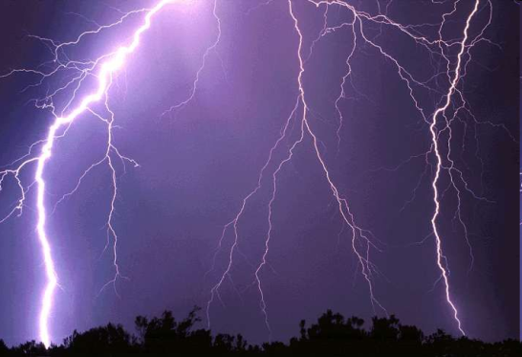
Vodivosť v plynoch
Ak atómu dodáme energiu ( teplo, žiarenie...), tak atóm za rozdelí na ióny - kladné katióny a voľné elektróny.
Atóm ióny + voľné elektróny
Tento jav sa nazýva ionizácia.
Zariadenia, ktorými dodávame energiu sa nazývajú ionizátory (plameň, žiarenie)

Slide 4
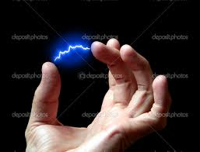
Vodivosť v plynoch
Energia, ktorá je potrebná na ionizáciu sa nazýva ionizačná energia.
V el. poli nastane usmernený pohyb iónov a elektrónov – tečie el. prúd.
Ak plynom prechádza el. prúd, tak nastáva elektrický výboj.

Slide 5
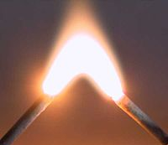
Vodivosť v plynoch
El. výboj
Samostatný – prebieha aj bez ionizátora – ionizácia nárazom
Nesamostatný – prebieha len za prítomnosti ionizátora
El. výboj
Tlecí (tlejivky)
Iskrový (blesk)
Oblúkový

Slide 6
Vodivosť v plynoch
Ionizácia nárazom
výboj v plyne, ktorý ku svojej existencii nepotrebuje prítomnosť ionizátora a udrží sa vlastnou ionizáciou. Elektróny sú elektrickým poľom urýchlené natoľko, že pri zrážkach ionizujú neutrálne molekuly, dochádza k ionizácii nárazom.

Slide 7
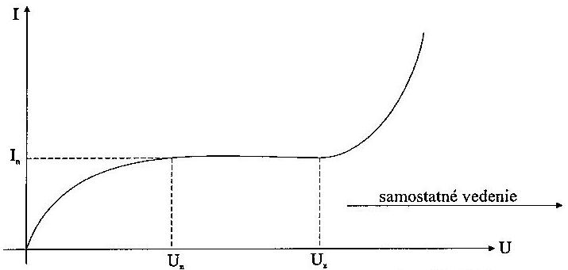
Vodivosť v plynoch
Voltampérová charakteristika výboja

Slide 8
Vodivosť v plynoch
Voltampérová charakteristika výboja
Na voltampérovej charakteristike výboja v plyne vidíme, že napätie je menšie ako U_{n} s rastúcim napätím vrastá aj prúd . Medzi nasýteným napätím a zápalným napätím sa všetky ióny a elektróny podieľajú na vedení prúdu, prúd sa nezvyšuje (nasýtený prúd).
Ak je napätie väčšie ako zápalné napätie, počet ionizovaných molekúl lavínovite narastá. Plyn vedie prúd bez prítomnosti vonkajšieho ionizátora.

Slide 9
Vodivosť v plynoch
Využitie:
Reklamné tabule
Svietenie
Zváranie

Slide 10
Ďakujem za pozornosť

